Slide 1
Муниципальное бюджетное дошкольное образовательное учреждение «Детский сад № 14 «Солнышко» г. Шумерля Чувашской Республики
Группа «Горница»

Slide 2
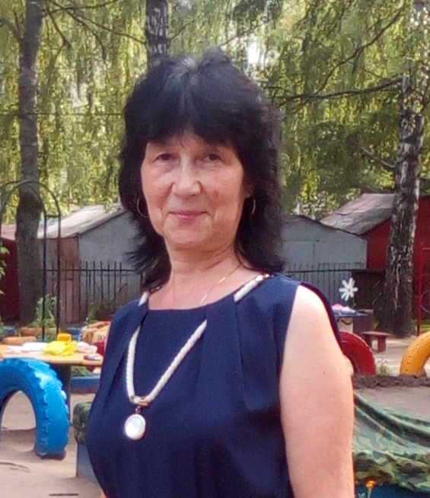
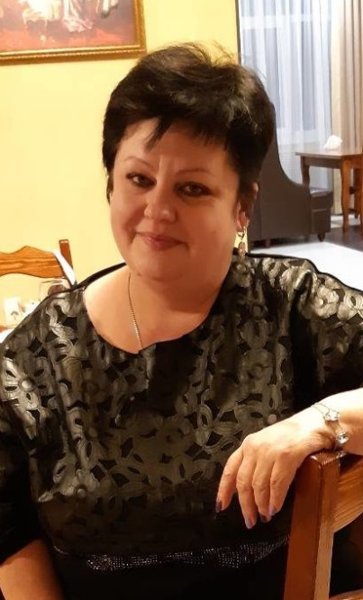
Давайте познакомимся
Воспитатель: Ваганова Людмила Алексеевна
Уровень образования: среднее специальное педагогическое
Квалификационная категория: Первая
Педагогический стаж: 17 лет
Общий стаж: 34 года
Воспитатель: Докторова Лариса Алексеевна
Уровень образования: высшее педагогическое
Квалификационная категория: первая
Педагогический стаж: 10 лет
Общий стаж:
Младший воспитатель: Абакумова Валентина Фёдоровна
Уровень образования: Среднее специальное
Общий стаж: 30 лет

Slide 3
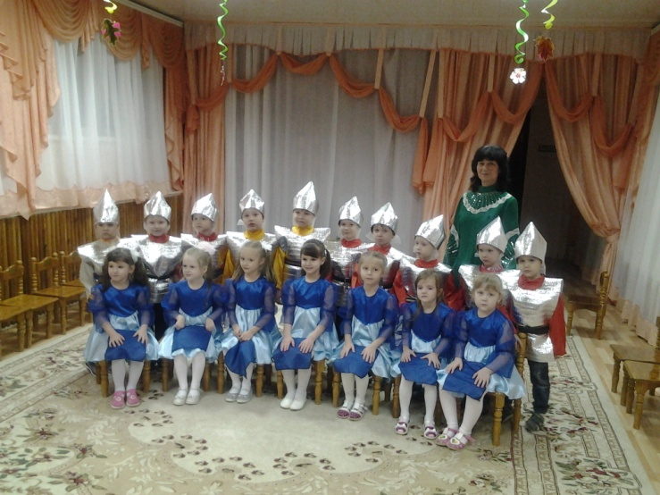
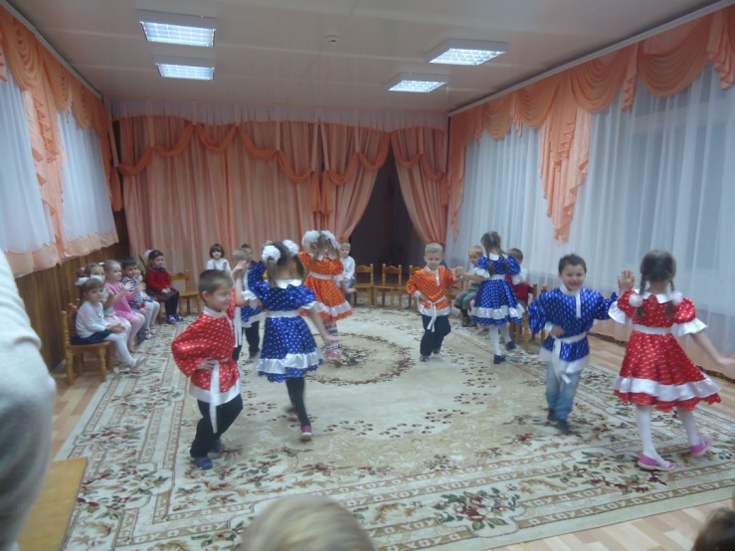
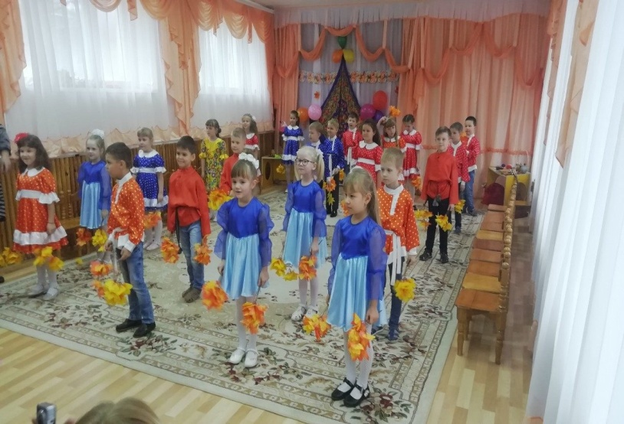
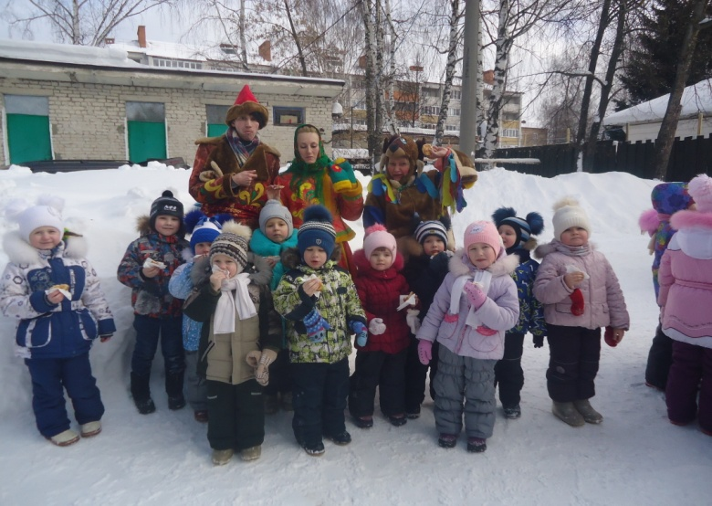
Направление
«Приобщать детей к истокам русской народной культуры»

Slide 4
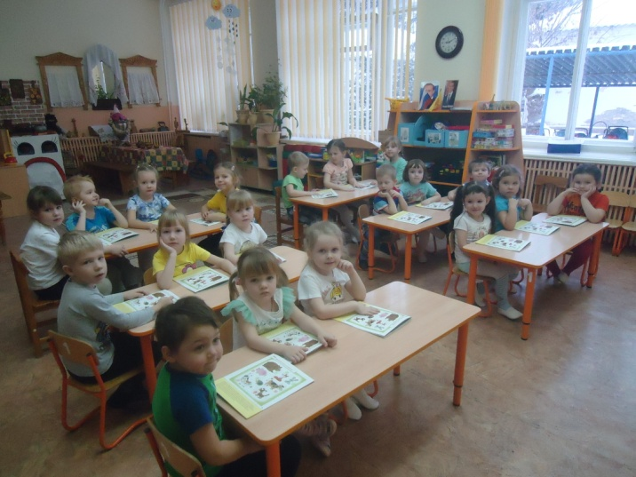
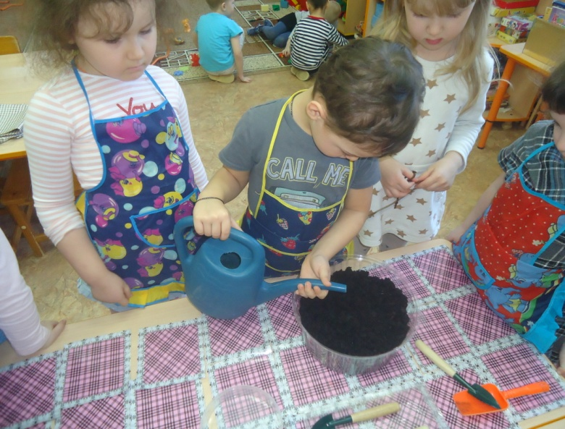
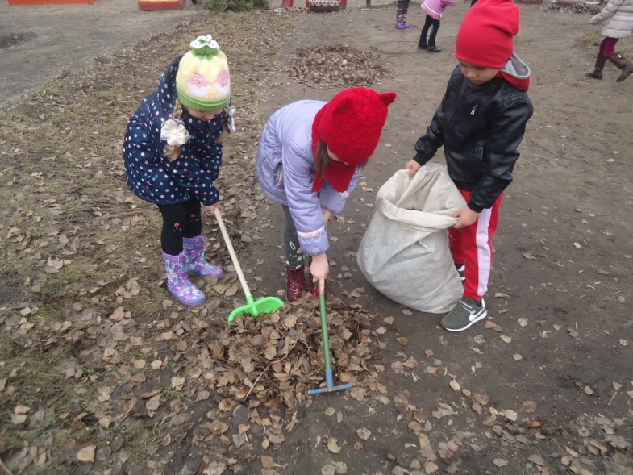
Наша группа

Slide 5
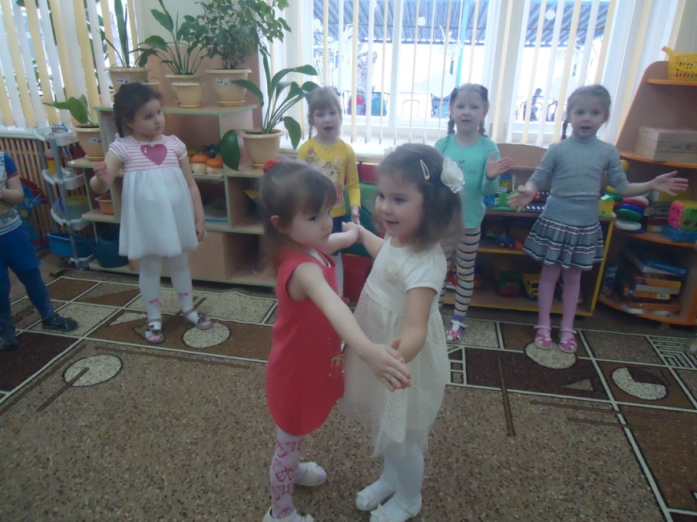
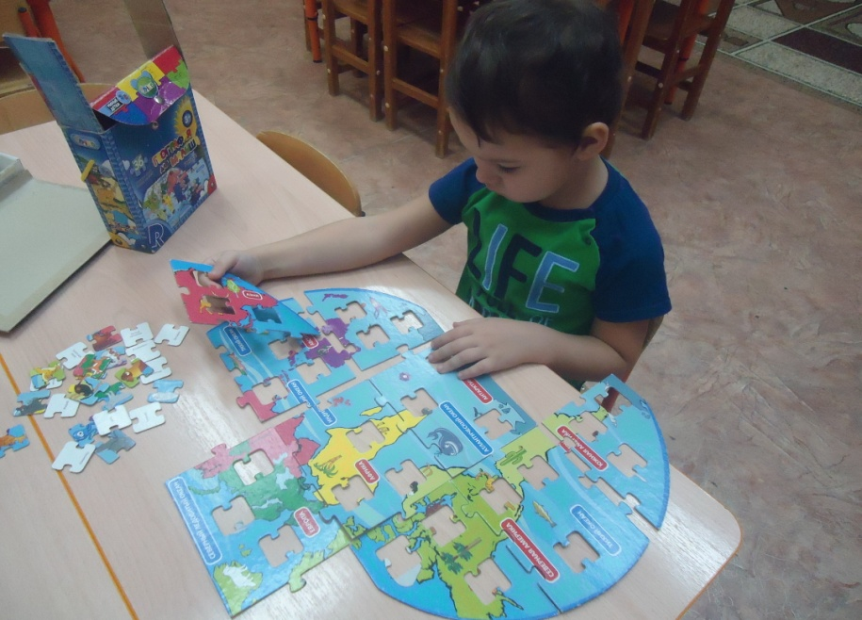
В группе девочки и мальчики живут,
Здесь играют и поют,
Незаметно подрастают,
Вместе кушают, играют
Детский сад –второй наш дом!
Как тепло, уютно в нём

